Slide 1
Sistemas Operacionais
Revisão de conceitos de HW
Conceitos de SO
Estrutura do SO

Slide 2
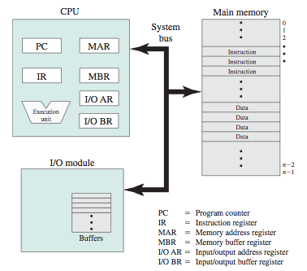
Introdução:
A computer consists: Processor, memory, and I/O components
Function:
  Execute programs

Slide 3
Evolution
Microprocessor:
  After: a processor on a single chip
  Now: multiprocessors (each chip contains multiple processors- cores)
    Multiple levels caches
    Multiple logical processor sharing the execution units of each core
  Numerical Computation: Graphics Processing Units (GPU)
    Computation on array of date using SIMD (supercomputers)
    CPU → vector units
    SoC (System on Chip)

Slide 4
Sistema Operacional
O sistema operacional está intimamente ligado ao HW do computador no qual ele é executado
O SO explora os recursos de hardware fornecendo um conjunto de serviços para os usuários do sistema
O SO gerencia processadores, memória, dispositivos de E/S entre os vários usuários
É importante ter algum conhecimento do hardware antes de entrar em detalhes sobre como funcionam os sistemas operacionais

Slide 5

Introdução
Um sistema computacional é um conjunto de circuitos eletrônicos integrados, formado por processadores, memórias, registradores, barramentos, monitores de vídeo, impressoras, etc
  Todos os dispositivos manipulam dados na forma digital, o que proporciona uma maneira confiável de representação de dados
Monitor
Barramento

Slide 6
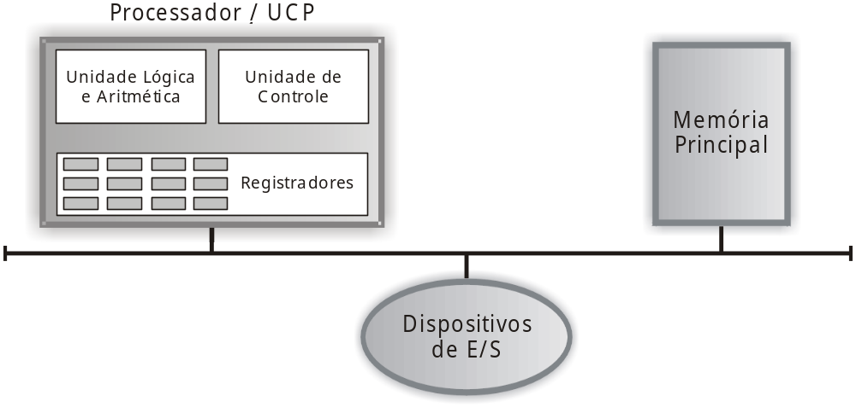
Introdução
Todos os componentes do sistema computacional são agrupados em três subsistemas básicos: processador, memória principal e dispositivos de E/S

Slide 7
Processador
A CPU gerencia todo o sistema computacional controlando as operações de cada unidade funcional
A principal função do processador é controlar e executar as instruções presentes na memória principal
Unidade de controle: gerencia as atividades de todos os componentes do computador, como gravação de dados e busca de instruções na memória principal
Unidade Lógica e Aritmética: é responsável pela realização de operações lógicas e aritméticas
Registradores: armazenam dados temporariamente, funcionando como uma memória de alta velocidade, porém com capacidade reduzida

Slide 8
Registradores
Existem registradores
  de uso geral (manipulados diretamente por instruções)
  de uso específico (armazena informações de controle do processador e do sistema operacional)
O sistema operacional deve estar ciente de todos os registradores
  Quando o SO interrompe a execução de um programa ele deve salvar o estado de todos os registradores para que eles possam ser restaurados quando o programa for executado novamente

Slide 9
Registradores de uso específico
PC (program counter): contém o endereço da próxima instrução que o processador deve buscar e executar
SP (stack pointer): contém o endereço do topo da pilha que é a estrutura onde o sistema mantém informações sobre programas que estão sendo executados e tiveram que ser interrompidos
IR (instruction register): contém o endereço da última instrução buscada
PSW (program status word): armazena informações sobre a execução de instruções, como ocorrência de overflow

Slide 10
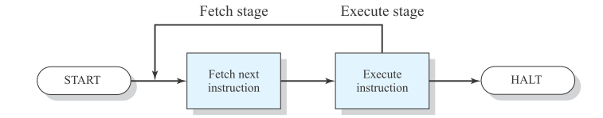
Ciclo de busca e de execução
O processamento de uma instrução consiste em dois passos: busca da instrução na memória e execução
Ciclo de busca:
  PC contém o endereço da próxima instrução a ser buscada
  Instrução é buscada e colocada no IR para ser interpretada
  PC é incrementado

Slide 11
Ciclo de busca e de execução
O processamento de uma instrução consiste em dois passos: busca da instrução na memória e execução
Ciclo de execução (A CPU interpreta a instrução e executa ação):
  CPU ↔ memória: transferência de dados
  CPU ↔ E/S: transferência de dados
  Processamento de dados: operação lógica ou aritmética

Slide 12
Pipeline
Para melhorar o desempenho os projetistas de CPU abandonaram o modelo simples de busca, decodificação e execução de uma instrução por vez
As CPUs tem unidades separadas de busca, decodificação e execução
  Exemplo: enquanto executa a instrução n, busca a instrução n+1
Esta técnica é denominada pipeline e permite que várias instruções sejam processadas em estágios diferentes, ao mesmo tempo
O conceito se assemelha a uma linha de montagem

Slide 13
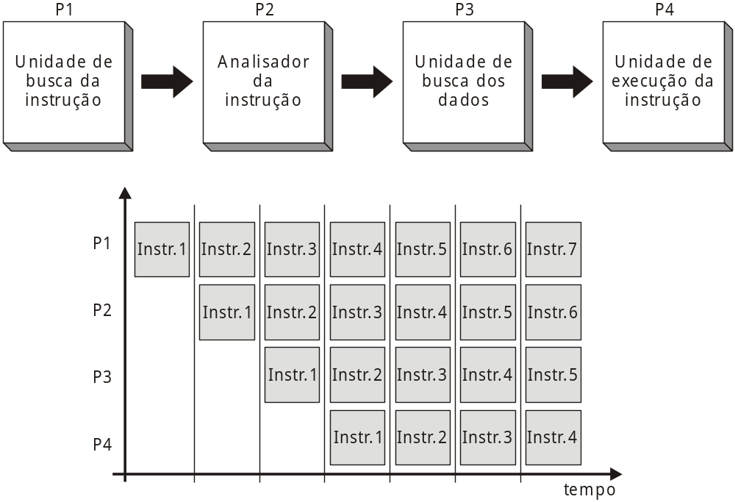
Pipeline com 4 estágios

Slide 14
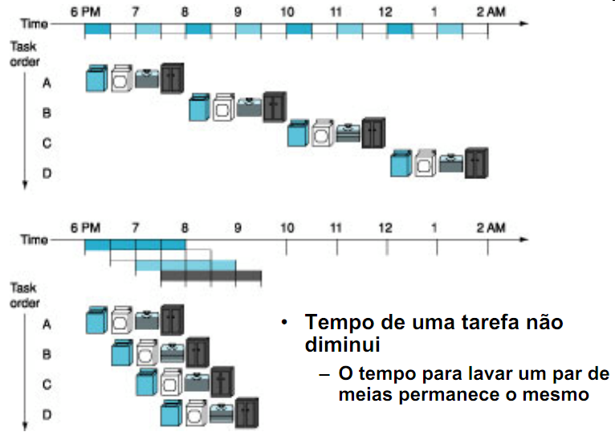
Pipeline (lavar, secar, dobrar e guardar)

Slide 15
Memória
Algumas questões devem ser consideradas ao se projetar uma memória: capacidade, velocidade e custo
  Memória mais rápida, possui maior custo
  Memória com maior capacidade, possui menor custo
  Memória com maior capacidade, possui menor velocidade
O projetista quer uma memória de baixo custo e com grande capacidade de armazenamento, porém para aumentar o desempenho a memória deve ser rápida
  Deve ser usada uma hierarquia de memória

Slide 16
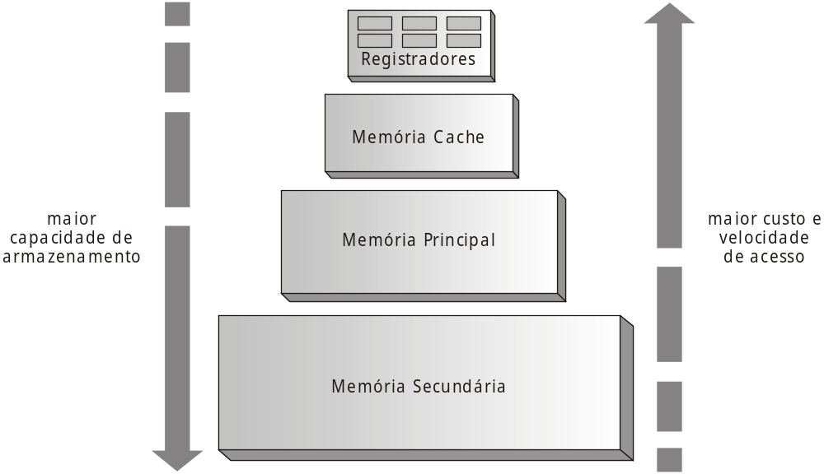
Memória
1ns
2ns
10ns
10ms-100ms

Slide 17
Memória Principal
Onde são armazenadas as instruções e os dados
A memória é composta por unidades de acesso chamadas células
O acesso a uma célula é especificado por um endereço
  A especificação do endereço é realizada através do registrador MAR (memory address register). Assim, a unidade de controle sabe qual célula de memória será acessada.
  O número de células endereçáveis é limitado pelo tamanho do MAR (n bits endereça 2^{n} células)

Slide 18
Memória Cache
É uma memória volátil cujo tempo de acesso a um dado nela contido é muito menor do que se o mesmo estivesse na MP
Possui menor capacidade de armazenamento que a MP e maior custo
O propósito do uso da memória cache é minimizar a disparidade existente entre a velocidade com que a
CPU executa instruções e a velocidade com que os dados são lidos e gravados na MP

Slide 19
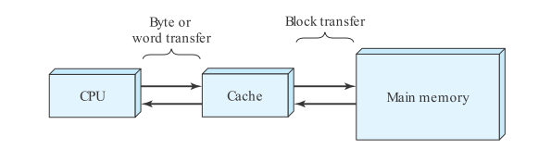
Memória Cache
A memória cache armazena uma pequena parte do conteúdo da MP
Quando o processador faz referência a um dado, primeiro é verificado se ele se encontra na cache

Slide 20
Memória Cache
Caso o dado esteja na cache, não há necessidade de acesso a memória principal, diminuindo o tempo de acesso (cache hit)
Caso o dado não esteja na cache, o acesso a memória principal será obrigatório (cache miss)
  Neste caso, é transferido um bloco de dados da memória principal para a memória cache
O tempo adicional de busca na cache e depois na memória principal é compensado pela alta quantidade de cache hits → princípio da localidade

Slide 21
Memória Cache
Princípio da localidade:
É a tendência do processador referenciar instruções e dados na memória principal localizados em endereços próximos.
Por exemplo, esta tendência pode ser justificada pela alta incidência de estruturas de repetição e acessos a vetores.
Assim o princípio da localidade garante que após a transferência de um bloco da MP para a cache, haverá alta probabilidade de cache hits em futuras referências

Slide 22
Memória Secundária
Meio não volátil de armazenamento de programas e dados
Grande capacidade de armazenamento, porém o acesso é bem mais lento do que a memória principal
O disco também pode ser usado como uma extensão da memória principal → Memória Virtual

Slide 23
Dispositivos de E/S
A CPU e a memória não são os únicos recursos que o sistema operacional tem que gerenciar
Os dispositivos de E/S interagem intensivamente com o SO
São utilizados para permitir a comunicação entre o sistema computacional e o mundo externo
Podem ser divididos em duas categorias:
  Dispositivos usados como memória secundária
  Dispositivos que servem como interface homem-máquina

Slide 24
Conceitos Importantes para SO

Slide 25
Operações de E/S
As operações de entrada e a saída podem ser realizadas de 3 formas diferentes:
  Controlada por programa
  Controlada por interrupção
  DMA (direct memory access)

Slide 26
Operações de E/S
Controlada por programa
  A CPU sincroniza com o periférico para o início da transferência de dados
  (1º modo) A CPU permanece ocupada testando permanentemente o estado do periférico para saber quando a operação chega ao final (espera ocupada)
  (2º modo) A CPU fica livre para realizar outras operações, realizando de tempos em tempos um teste para verificar o término da operação de E/S
    Se existirem vários periféricos o processamento pode ter que ser interrompido frequentemente para testar o fim de uma operação de E/S

Slide 27
Operações de E/S
Controlada por interrupção
  O controlador interrompe a CPU para avisar do término da operação de E/S
  Ao receber o sinal de leitura, o controlador fica encarregado de ler os blocos do disco e armazená-los em registradores próprios
  Em seguida, o controlador sinaliza uma interrupção para a CPU
  Quando a CPU atende a interrupção, os dados do controlador são transferidos para a memória principal
  Ao final da transferência de dados a CPU volta a executar o programa interrompido
  Toda a transferência entre dados e memória ainda exige a intervenção da CPU

Slide 28
Operações de E/S
DMA
  Permite que um bloco de memória seja transferido entre memória e dispositivos de E/S sem a intervenção da CPU (exceto no início e no final da transferência)
  Quando se deseja ler ou gravar blocos o processador envia um comando para o módulo DMA, com as seguintes informações:
    O endereço do dispositivo de E/S
    A posição inicial da memória onde os dados serão gravados ou lidos
    O tamanho dos blocos
  Com estas informações o controlador realiza a transferência entre os dispositivos de E/S e a memória principal
  Quando a transferência estiver completa o módulo DMA envia um sinal para a CPU

Slide 29
Interrupções
Durante a execução de um programa podem ocorrer alguns eventos inesperados, ocasionados por um desvio forçado no fluxo de execução de um programa
  Este tipo de evento é conhecido como interrupção
  Pode ser consequência da sinalização de algum dispositivo de HW ou da execução de instruções do próprio programa
A interrupção torna possível a implementação da concorrência
  Concorrência da CPU: quando um processo perde o uso da CPU e depois retorna para continuar seu processamento, seu estado deve ser idêntico ao momento em que foi interrompido

Slide 30
Interrupções
Tipos mais comuns
Programa | Causada por alguma condição gerada pelo próprio programa. Chamadas de exceções (traps) Ex. Divisão por zero ou overflow
Timer | Gerada pelo temporizador do processador. Permite, por exemplo, que o processador faça escalonamento de processos
E/S | Causada por um dispositivo de E/S. Quando, por exemplo, um periférico avisa a CPU que está pronto para transmitir algum dado
Falha de HW | Gerada por uma falha de hardware como falta de energia

Slide 31
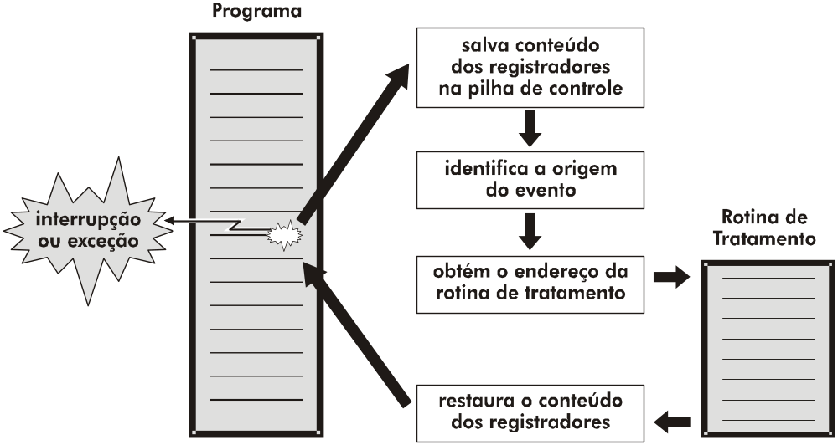
Ciclo de Tratamento de Interrupções

Slide 32
Interrupções X Exceções (Traps)
Uma interrupção é gerada por um evento externo ao programa
As exceções são causadas por alguma condição gerada pelo próprio programa
Quando uma exceção é gerada, o programa é interrompido e desviado para uma rotina de tratamento de exceções
  Para cada tipo de exceção existe uma rotina de tratamento adequada, que pode ser escrita pelo próprio programador
Exceções são eventos síncronos e interrupções são assíncronos

Slide 33




Mecanismo de Interrupção
Algum controlador de
dispositivo gera uma
interrupção
Salva o resto da
informação de estado
do processador
CPU termina execução
da instrução corrente
Processa interrupção
CPU sinaliza
reconhecimento da
interrupção
CPU armazena
PSW e PC na
pilha de controle
Restaura a
informação de estado
do processador
CPU carrega novo
valor do PC baseada
na interrupção
Restaura PSW e PC
anteriores

Slide 34
Interrupções Múltiplas
Várias interrupções podem acontecer ao mesmo tempo
  Por exemplo:
    Um programa pode estar recebendo dados de uma linha de comunicação e imprimindo resultados ao mesmo tempo
    A impressora irá gerar uma interrupção cada vez que ela completar uma operação
    O controlador da linha de comunicação irá gerar uma interrupção cada vez que uma unidade de dado chegar
    É possível ocorrer uma interrupção na comunicação enquanto uma interrupção da impressora está sendo processada
O processador deve saber qual interrupção deve ser tratada primeiro

Slide 35
Interrupções Múltiplas
(1ª Abordagem) Desabilita outras interrupções
  Quando um programa está executando e uma interrupção ocorre, as demais interrupções são desabilitadas
  Interrupções pendentes são verificadas ao fim do tratamento da interrupção corrente, e são tratadas sequencialmente
  Quando terminar o tratamento, as interrupções são habilitadas
Vantagem: simples implementação
Desvantagem: não leva em consideração prioridades, nem tempos de execução críticos

Slide 36
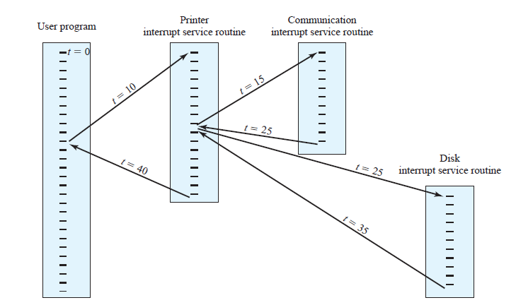
Interrupções Múltiplas
(2ª Abordagem) Definição de prioridades
  Interrupções de menor prioridade podem ser interrompidas por outra de maior prioridade
Prio = 2
Prio = 5
Prio = 4

Slide 37
Processos
Conceito fundamental para todos os sistemas operacionais
Um processo é praticamente um programa em execução
Possui 3 elementos básicos: contexto de SW, contexto de HW e espaço de endereçamento
  Contexto de SW – Características do processo como: identificação, número máximo de arquivos abertos, privilégios, etc
  Contexto de HW – Constitui basicamente o conteúdo dos registradores
  Espaço de endereçamento – É a área de memória pertencente ao processo, onde estarão armazenados as intruções e os dados para a execução.

Slide 38
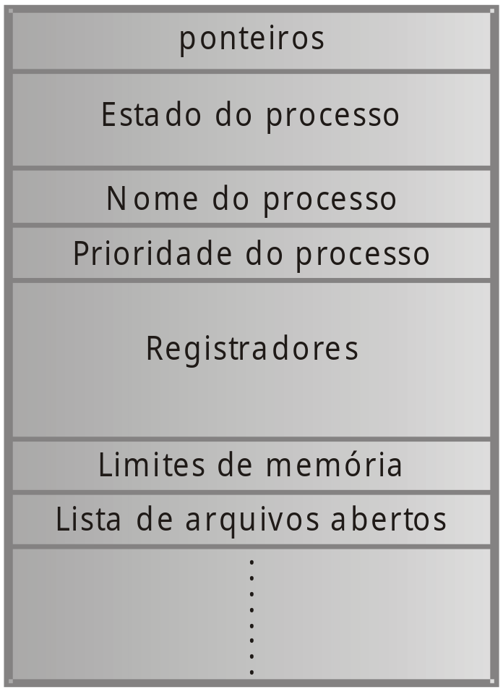
Processos
O SO materializa o processo através do bloco de controle de processo – PCB
O PCB de todos os processos
ativos residem na memória
principal em uma área exclusiva
do SO

Slide 39
Processos
O que esperar do SO:
  Alternar a execução de processos de forma a maximizar a utilização da CPU e fornecer tempo de resposta razoável
  Alocar recursos a processos
  Suportar criação de processos pelo usuário
  Suportar comunicação entre processos
Para gerenciar processos o SO precisa conhecer onde o processo está localizado e os atributos do processo
O SO gerencia os processos através de chamadas ao sistema

Slide 40
Núcleo do SO
O sistema operacional não é executado como uma aplicação sequencial
Suas rotinas são executadas sem uma ordem definida
O SO é formado por um conjunto de rotinas que “oferece” serviços aos usuários e suas aplicações
  O conjunto de rotinas é chamado núcleo ou kernel do SO
É o kernel que oferece os serviços básicos para todas as partes do sistema operacional

Slide 41
Núcleo do SO
As principais funções do kernel são:
  Tratamento de interrupções e exceções
  Criação e eliminação de processos
  Sincronização e comunicação entre processos
  Escalonamento e controle dos processos
  Gerência de memória
  Gerência do sistema de arquivos
  Gerência de dispositivos de E/S
  Suporte a redes locais e distribuídas
  Segurança do sistema

Slide 42
Modos de Acesso
Os serviços do kernel são requisitados através de chamadas ao sistema
As chamadas ao sistema são a porta de entrada para se ter acesso ao núcleo do SO
Para que aplicações do usuário não causem danos a integridade do sistema, algumas instruções não podem ser executadas diretamente
  Instruções privilegiadas só são executadas pelo SO
2 modos de acesso: modo usuário e modo kernel (ou monitor ou supervisor)

Slide 43
Modos de Acesso
Instruções privilegiadas só podem ser executadas no modo kernel
Quando o programa do usuário necessita executar uma instrução privilegiada é feita uma chamada ao sistema
A chamada ao sistema altera o modo de acesso para o modo kernel
O SO executa a instrução e depois retorna ao modo usuário
Se o programa do usuário tentar executar uma instrução privilegiada, o programa é encerrado

Slide 44
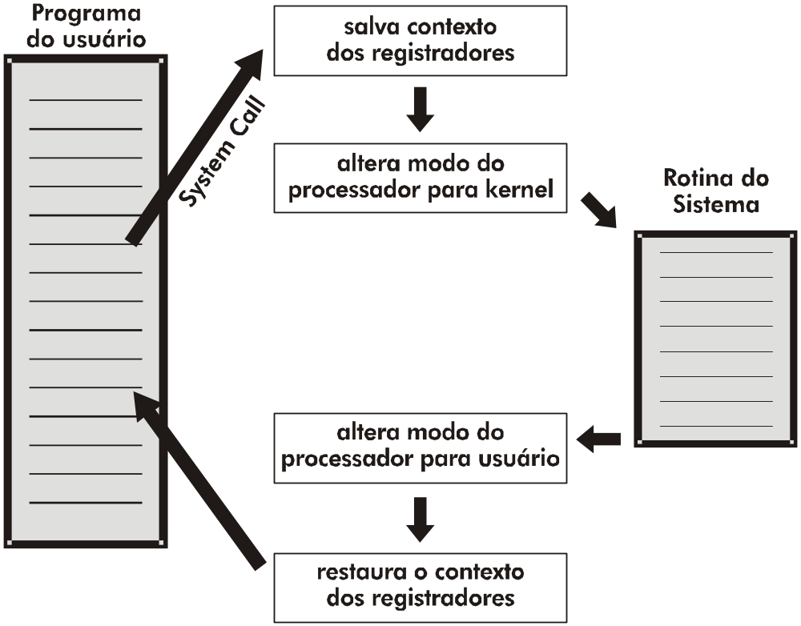
Chamadas ao Sistema
Para cada serviço existe uma chamada de sistema
O SO tem seu próprio conjunto de chamadas ao sistema (nomes, parâmetros e forma de ativação específicas)

Slide 45
Chamadas ao Sistema
As rotinas do sistema podem ser divididas em grupos:
Funções | Chamadas ao Sistema
Gerência de processos | Criação e eliminação de processos Sincronização e comunicação de processos Alteração das características do processo
Gerência de Memória | - Alocação e liberação de memória
Gerência do Sistema de Arquivos | Criação e eliminação de arquivos e diretórios Alteração das características de arquivos e diretórios Abrir e fechar arquivos Leitura e gravação em arquivos
Gerência de Dispositivos | Alocação e liberação de dispositivos Operações de E/S em dispositivos

Slide 46
Estrutura do SO

Slide 47

Estrutura do SO
A estrutura do núcleo do sistema operacional e o inter-relacionamento entre os seus diversos componentes podem variar conforme a concepção do projeto
O projeto do sistema depende muito do HW que será utilizado e do tipo de sistema que se deseja construir
Alguns tipos de arquiteturas/estruturas:

Slide 48
Estrutura do SO
Sistemas Monolíticos
  Estrutura o SO como um conjunto de políticas que podem interagir livremente umas com as outras
  O SO é escrito como um conjunto de procedimentos, podendo cada procedimento chamar outro, sempre que necessário
  Utilizando esta abordagem cada procedimento é compilado separadamente e depois são linkados em um único objeto
  Mesmo em sistemas monolíticos pode existir um mínimo de estrutura (procedimento principal, procedimento de serviços e procedimentos utilitários)

Slide 49
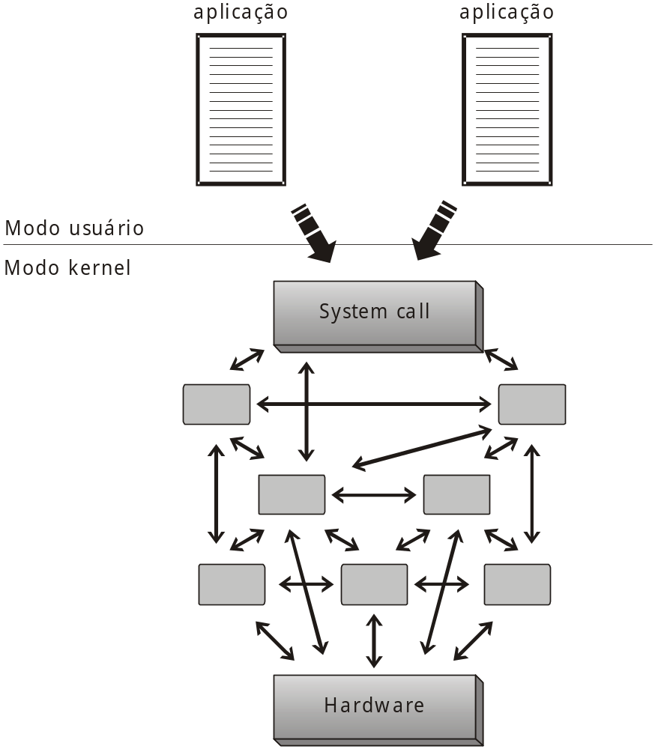
Sistemas Monolíticos

Slide 50
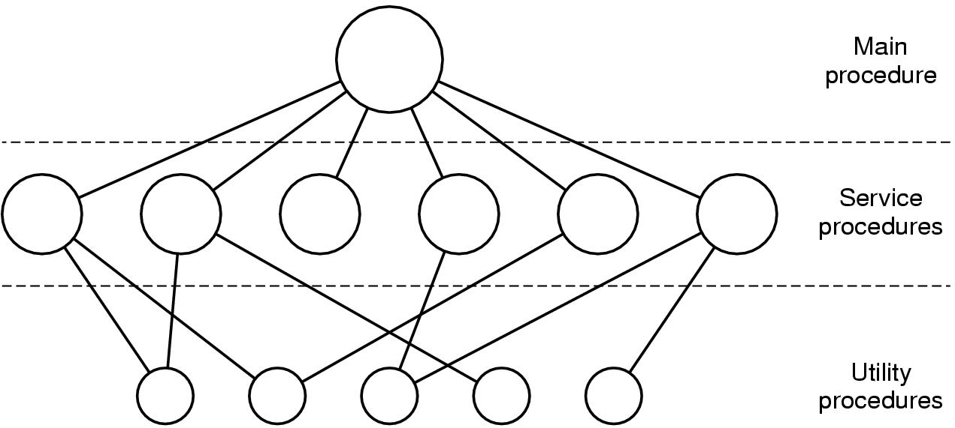
Sistemas Monolíticos
Rotina
Principal
Rotinas de
Serviços
Rotinas de
Utilidade

Slide 51
Estrutura do SO
Sistemas de camadas
  Organiza o SO como uma hierarquia de camadas
  Cada camada possui módulos que oferecem um conjunto de funções
  Os módulos de uma camada só podem fazer referência aos módulos das camadas inferiores
  A vantagem da estruturação em camadas é isolar as funções do SO
    Cria uma hierarquia de níveis de modos de acesso

Slide 52
Sistema em Camadas
O primeiro sistema em camadas
Camada | Função
5 | Operador
4 | Programas de usuário
3 | Controle de Entrada e Saída
2 | Comunicação operador-processo
1 | Gerenciamento de memória
0 | Alocação do processador e multiprogramação
Camada 0: fornecia os serviços para a multiprogramação básica da CPU. Realizava chaveamento de processos quando temporizadores expiravam ou quando ocorriam interrupções

Slide 53
Sistema em Camadas
O primeiro sistema em camadas
Camada | Função
5 | Operador
4 | Programas de usuário
3 | Controle de Entrada e Saída
2 | Comunicação operador-processo
1 | Gerenciamento de memória
0 | Alocação do processador e multiprogramação
Camada 3: encarregava-se do gerenciamento dos dispositivos de E/S, armazenando temporariamente os fluxos de instrução que vinham ou iam para estes dispositivos.
Camada 1: reservava espaço para os processos na memória principal. As camadas acima não precisavam se preocupar com tal tarefa. A camada 1 assegurava que as páginas eram trazidas para MP quando necessário.

Slide 54
Sistema em Camadas
O primeiro sistema em camadas
Camada | Função
5 | Operador
4 | Programas de usuário
3 | Controle de Entrada e Saída
2 | Comunicação operador-processo
1 | Gerenciamento de memória
0 | Alocação do processador e multiprogramação
Camada 2: encarregava-se da comunicação entre cada processo e o console de operação.

Slide 55
Sistema em Camadas
O primeiro sistema em camadas
Camada | Função
5 | Operador
4 | Programas de usuário
3 | Controle de Entrada e Saída
2 | Comunicação operador-processo
1 | Gerenciamento de memória
0 | Alocação do processador e multiprogramação
Camada 3: encarregava-se do gerenciamento dos dispositivos de E/S, armazenando temporariamente os fluxos de instrução que vinham ou iam para estes dispositivos.

Slide 56
Sistema em Camadas
O primeiro sistema em camadas
Camada | Função
5 | Operador
4 | Programas de usuário
3 | Controle de Entrada e Saída
2 | Comunicação operador-processo
1 | Gerenciamento de memória
0 | Alocação do processador e multiprogramação
Camada 4: ficavam os programas do usuário.
Camada 5: ficava o processo operador do sistema.

Slide 57
Sistema em Camadas
A vantagem principal é a simplicidade na construção e depuração
  A primeira camada pode ser depurada sem qualquer preocupação com o restante do sistema (utiliza apenas o HW básico)
  Quando a primeira camada é depurada, sua funcionalidade correta pode ser assumida, e assim por diante.
A principal dificuldade é decidir em qual camada uma determinada funcionalidade estará presente.
Cada camada acrescenta um custo adicional à chamada de sistema

Slide 58
Estrutura do SO
Micronúcleo
  Tornar o núcleo do SO o mais simples possível
  O objetivo é alcançar alta confiabilidade por meio da divisão do SO em módulos pequenos
  Estrutura o sistema operacional removendo todos os componentes não essenciais ao kernel, implementando-os como programas no nível de sistema e do usuário
  Existe pouco consenso sobre quais serviços devem permanecer no kernel.
    Fornece uma gerência mínima de processo e memória, além de facilidade de comunicação

Slide 59
Estrutura do SO
Modelo Cliente-Servidor
  Uma variação da idéia de micronúcleo é distinguir entre duas classes de processos: servidores e clientes
  O sistema é dividido em processos, sendo cada um responsável por oferecer um conjunto de serviços: serviços de criação de processos, serviços de arquivos e serviços de memória.
  No modelo cliente-servidor básico os processos são divididos em dois grupos:
    Servidor implementa serviços específicos
    Clientes requisitam serviços de um servidor

Slide 60



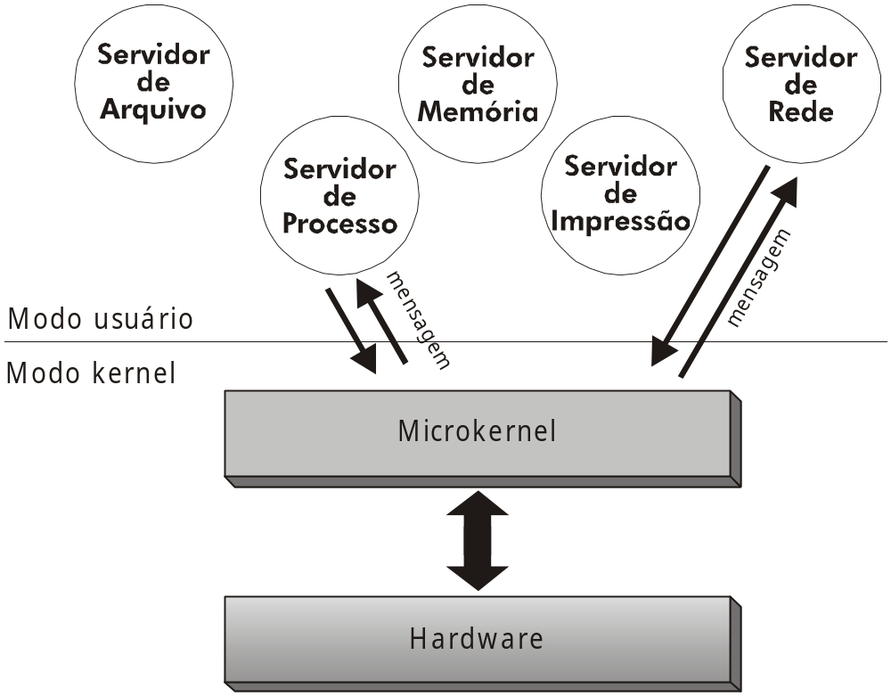



Modelo Cliente-Servidor
Servidor de Arquivo
Servidor de Memória
Servidor de
Rede
Servidor de
Processo
Servidor de
Impressão
Microkernel
Hardware

Slide 61
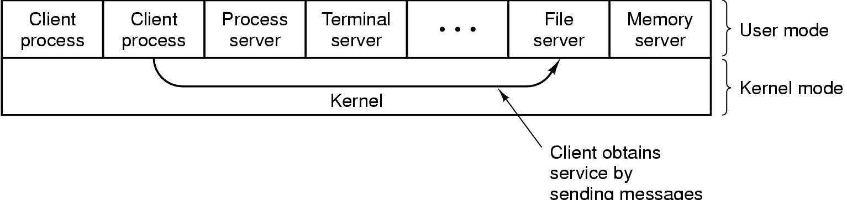
Estrutura do SO
Modelo Cliente-Servidor
  O serviço é solicitado pelo cliente enviando uma mensagem ao processo servidor
  O servidor realiza o trabalho e envia a resposta através de outra mensagem
  O núcleo do SO trata a comunicação entre clientes e servidores

Slide 62
Estrutura do SO
Modelo Cliente-Servidor
  A vantagem é a fácil adaptação para sistemas distribuídos
  Normalmente o que se implementa é uma combinação do sistema de camadas com o modelo cliente-servidor
  Nestes casos, o núcleo do sistema além de ser responsável pela comunicação entre processos clientes e servidores, passa a incorporar outras funções críticas:
    gerência de E/S
    gerência de memória
    escalonamento de processos

